Slide 1


IТ Образование
Для специалистов всех уровней!
WWW.ITEDUCATE.COM.UA

Slide 2

Введение в HTML
Основы блочной верстки. Элемент <div>.
Элемент <div> является блочным элементом и предназначен для создания слоя. Это контейнер, в который можно поместить практически любое содержимое.
Как правило, вид блока управляется с помощью стилей.
В данное время является основным инструментом для верстки страниц, заменив уже устаревшие таблицы.
<div style="width: 200px; height:200px; background: red;">
<!--content-->
</div>

Slide 3

Введение в HTML
Содержимое слоя
В качестве содержимого слоя может выступать любой элемент:
таблица;
список;
изображения;
любое текстовое содержимое;
другой слой.

Slide 4
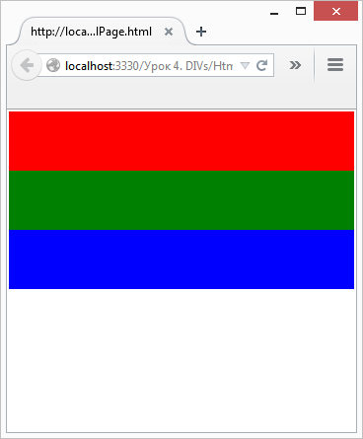
Введение в HTML
Позиционирование элементов <div>
По умолчанию все слои позиционируются друг за другом, каждый следующий начинается с новой строки.
При этом слои размещаются максимально близко к верхнему левому углу страницы.
Отступы от рамок между слоями по умолчанию отсутствуют.
Размер слоя по вертикали определяется содержимым, а по горизонтали максимально доступным значением согласно размерам элемента-родителя.

Slide 5
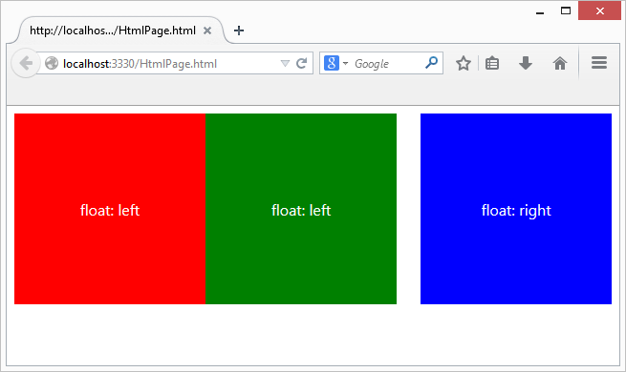
Введение в HTML
Свойство float
Для того, чтобы разместить элементы по горизонтали, используется свойство float.
Свойство float определяет, по какому краю будет выравниваться элемент и как он будет обтекаем другими элементами.
Может принимать 3 значения:
left – элемент выравнивается по левому краю и будет обтекаем с правой стороны.
right – элемент выравнивается по правому краю и будет обтекаем с левой стороны.
none – обтекание элемента не задается.

Slide 6
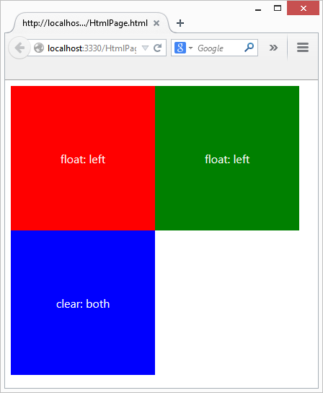
Введение в HTML
Свойство clear
Свойство clear отменяет обтекание или запрещает обтекание элемента с указанной стороны.
Свойство может принимать несколько значений:
none — отменяет действие свойства clear.
both — отменяет обтекание элемента одновременно с правого и левого края.
left — отменяет обтекание с левого края элемента.
right — отменяет обтекание с правой стороны элемента.
inherit — устанавливает значение родителя.
Наиболее используемым является both, когда требуется снять обтекание элемента, но неизвестно точно с какой стороны.

Slide 7
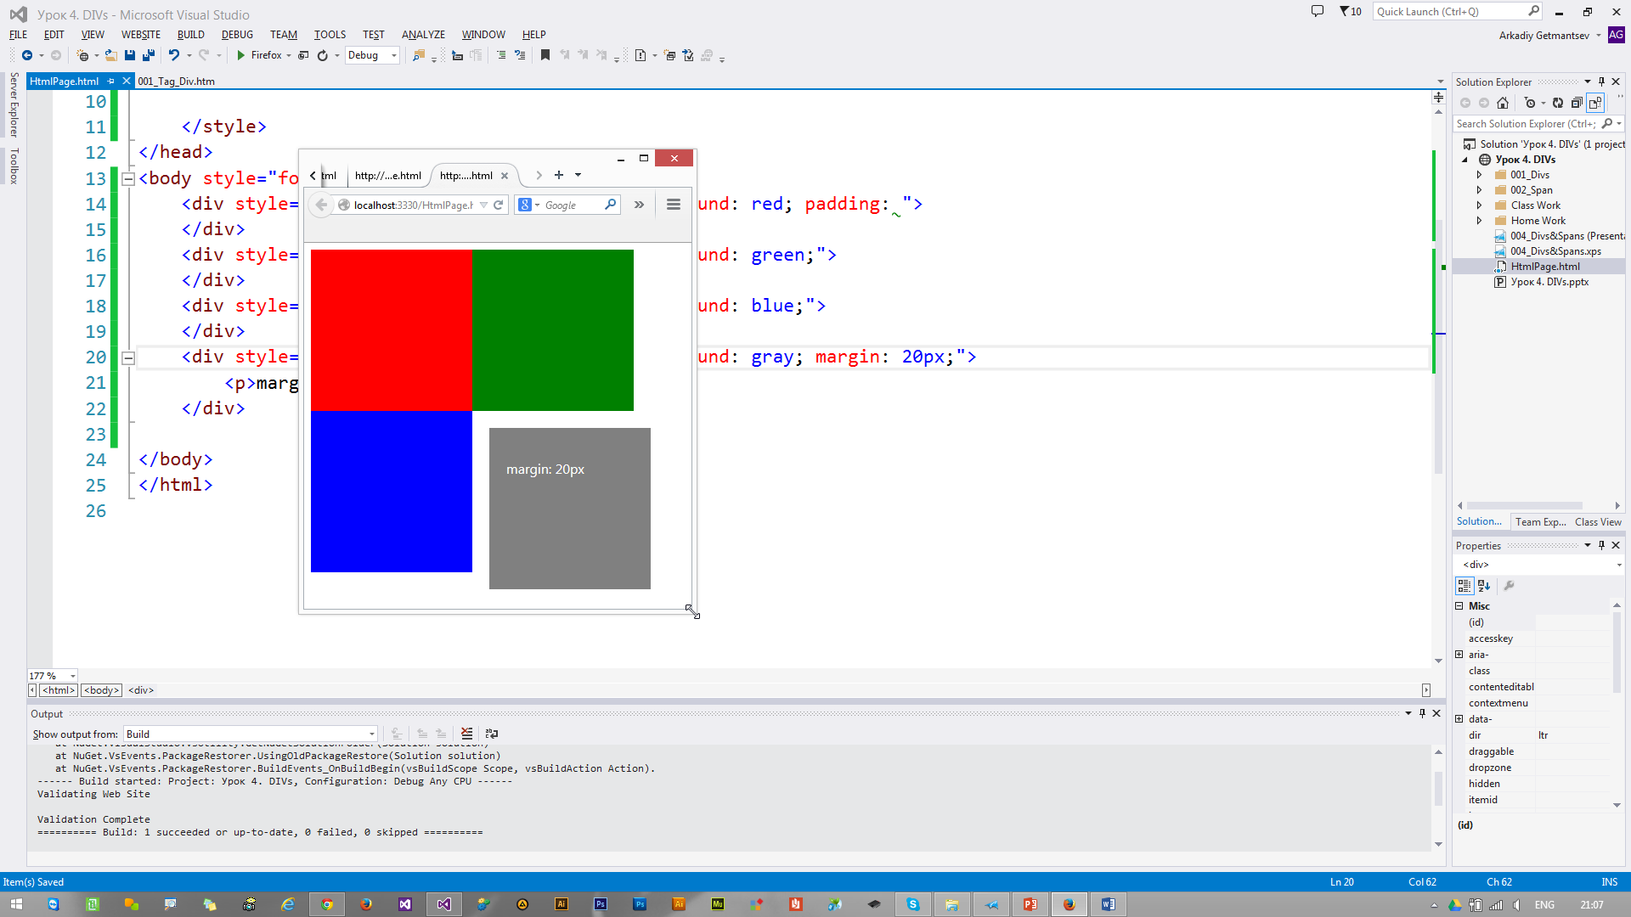
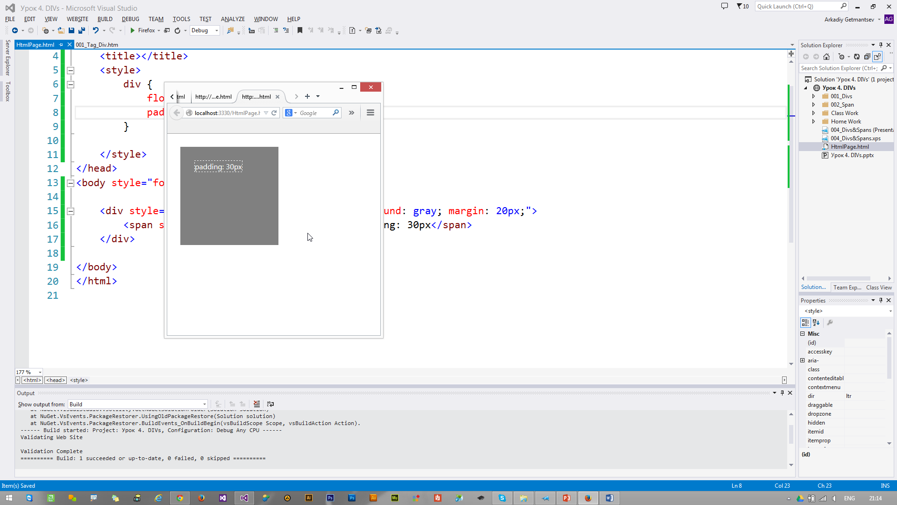
Введение в HTML
Отступы. Свойства paddind и margin
Свойство padding отвечает за отступы внутри элемента, от границ до его содержимого.
Свойство margin отвечает за отступы от границ элемента до границ соседних либо родительских элементов.

Slide 8
Введение в HTML
Способы задания отступов
Свойства padding и margin могут принимать от 1 до 4 параметров.
1 параметр
2 параметра
3 параметра
4 параметра
1
1
1
1
1
1
2
2
2
2
4
2
1
1
3
3

Slide 9
Q&A

Slide 10

КОНТАКТНЫЕ ДАННЫЕ
ITEA
ЖК “Smart House”, ул. Машиностроительная, 41 (м.Берестейская) бул. Дарницкий, 8В
Киев
03133
+38 044 599 01 79
info@iteducate.com.ua
www.iteducate.com.ua
https://www.facebook.com/ITeducate

